Slide 1

选题与实验设计
刘欢欢
北京师范大学心理学院
abcde69503@126.com

Slide 2
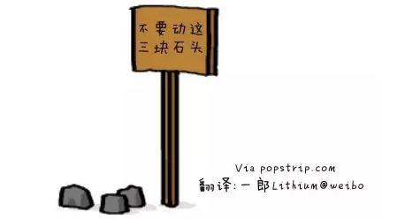
不要动这三块石头！

Slide 3
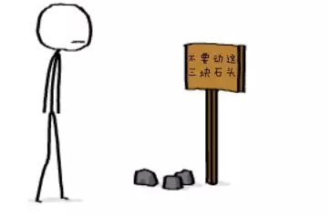
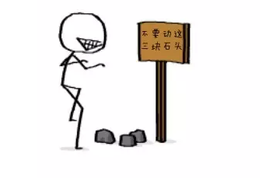
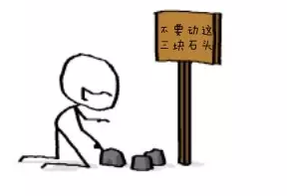
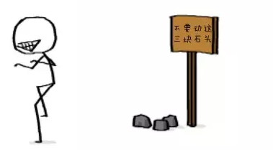

Slide 4
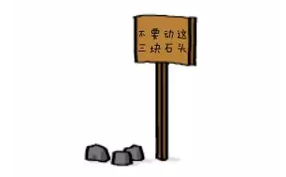

Slide 5
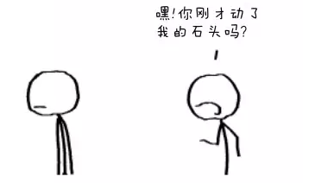
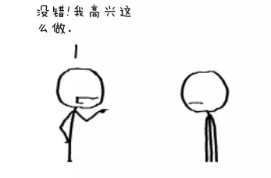
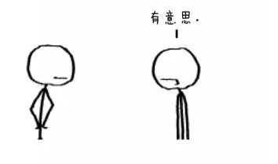

Slide 6
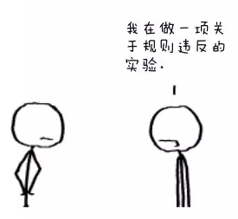
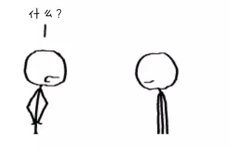

Slide 7
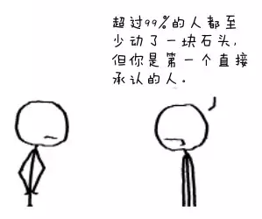
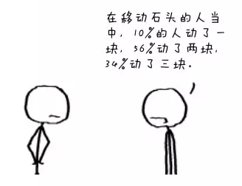
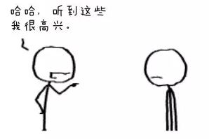

Slide 8
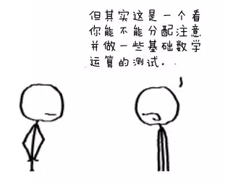

Slide 9
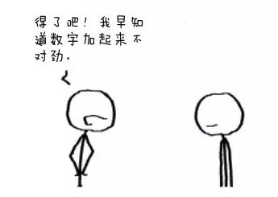
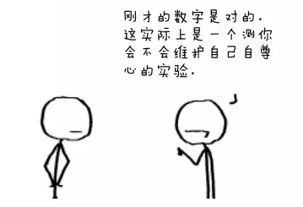

Slide 10
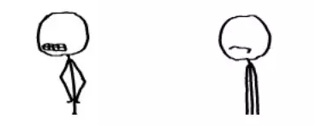

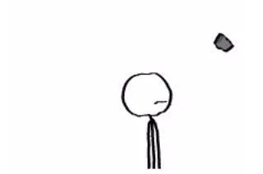

Slide 11
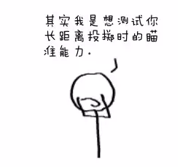
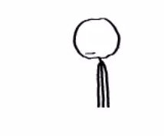
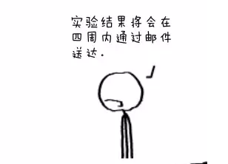

Slide 12
我们猜到了开头，却猜不中结局是什么！

Slide 13
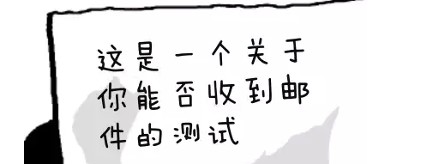


Slide 14
一个实验必须有一个明确的研究问题，
不能有n个研究目的！

Slide 15
选题明确
明确的研究问题（一个或两个）
问题从何而来？

Slide 16
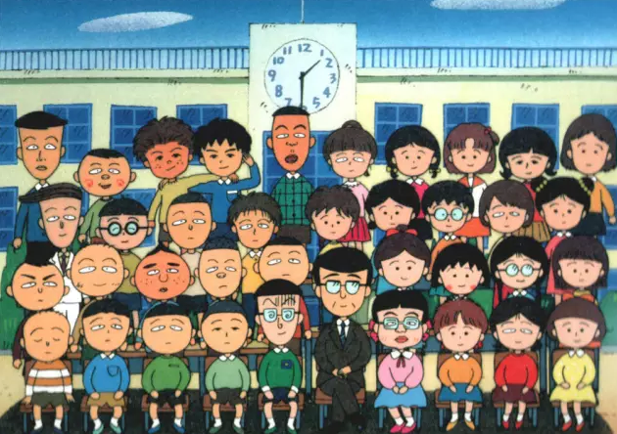
毕业照上的笑容，可以预测婚姻和寿命？
照片里笑容越少的人，离婚的可能性越高，笑容越多的人，离婚的可能性越低，而且男性和女性都存在这种趋势。
照片里笑容强度越大，他们的寿命越长。

Slide 17
哈佛76年的实验有了结论：只要遇到真爱，人生繁盛的几率就会显著提升
格兰特研究 (The Grant Study)
什么样的人，最可能成为人生赢家?
268名哈佛就读的本科生，入选者当年都在19岁上下，全部是家境良好的美国籍白人男性，身心健康，仪表堂堂
研究对象要活得够长，否则就不算“笑到最后”，要足够成功，否则怎能算“笑得最好”。

Slide 18
调查过程
每隔2年，这批人会接到调查问卷，他们需要回答自己身体是否健康， 精神是否正常，婚姻质量如何，事业成功失败，退休后是否幸福。
每隔5年，会有专业的医师去评估他们的身心健康指标。每隔5-10年，研究者还会亲自前去拜访这批人，通过面谈采访，更深入地了解他们目前的亲密关系、事业收入、人生满意度，以及他们在人生的每个阶段是否适应良好。

Slide 19
结果
首先，以下因素不太影响“人生成功” ：最早猜测的“男子气概”没用，智商超过110后就不再影响收入水平，家庭的经济社会地位高低也影响不大，外向内向无所谓，也不是非得有特别高超的社交能力，家族里有酗酒史和抑郁史也不是问题。
帮你迈向繁盛人生的是如下因素：自己不酗酒不吸烟，锻炼充足，保持健康体重，以及童年被爱，共情能力高，青年时能建立亲密关系。

Slide 20
结果
与母亲关系亲密者，一年平均多挣8.7万美元。跟兄弟姐妹相亲相爱者，一年平均多挣5.1万美元。在“亲密关系”这项上得分最高的58个人，平均年薪是24.3万美元。得分最低的31人，则平均年薪没有超过10.2万美元。只要能在30岁前找到“真爱”——无论是真的爱情、友情还是亲情，就能大大增加你“人生繁盛”的几率。
爱、温暖和亲密关系，会直接影响一个人的“应对机制”。

Slide 21
亲密关系是成功人生的一个重要影响因素，
如何建立良好的亲密关系？

Slide 22
问题来自。。。
生活：现象-本质
已有的研究：质性研究-量化研究
揭示事实-寻求原因

Slide 23
可能的解释
基因与环境交互作用理论：人的一生都在寻找与基因相适应的环境。有积极情绪基因的人可能会找到有利于愉快婚姻的环境，甚至是找到本来就具有积极情绪的伴侣。
情绪的社会功能：基本的情绪状态，比如开心和伤心，会产生不同的自动反应模式，这会影响到我们的行为、生理和认知加工，并最终影响到人生中重大的生活事件，比如婚姻和寿命。

Slide 24
启示
表情是具有符号价值的：笑容能够传达友好的信息，照片里爱笑的人，现实生活中可能更爱笑，那么笑容里传达的友好信息有助于维护稳定的亲密关系。
利用表情如何改善亲密关系？
实验一：不同表情对不同阶段的情侣产生怎样的影响？
实验二：如何利用表情的相关知识构建美好的亲密关系？

Slide 25

如何实现我们的想法？

Slide 26
实验一：不同表情对不同阶段的情侣产生怎样的
影响？

Slide 27
3（组别：热恋期，矛盾期，理性期）× 2（愉快表情照片，悲伤表情照片）混合实验设计
热恋期情侣组---观看彼此愉快表情的照片
热恋期情侣组---观看彼此悲伤表情的照片
矛盾期情侣组---观看彼此愉快表情的照片
矛盾期情侣组---观看彼此悲伤表情的照片
理性期情侣组---观看彼此愉快表情的照片
理性期情侣组---观看彼此悲伤表情的照片

Slide 28
实验手段
生理多导仪：血压，呼吸，肌张力，体温，肺功能，血液流速流量，有创和无创心输出量，细胞电位，皮肤电阻，脉搏容积等生理指标，捕捉不同阶段的情侣愉快与悲伤照片诱发的生理反应有何不同。
脑电: 时域与频域分析，捕捉不同阶段的情侣愉快与悲伤照片引发的不同ERP成分，这些成分的潜伏期、波幅和峰值等有何不同，愉快与悲伤照片引发的不同EEG频带，这些频带所代表的意义有何不同。
眼动：首次注视时间、凝视时间、回视时间、总注视时间、眼跳次数等指标，捕捉不同阶段的情侣愉快与悲伤照片引发的不同眼动。
脑成像：结构像、功能像等，捕捉不同阶段的情侣对愉快与悲伤照片
愉快与悲伤照片引发的脑激活区域不同，或激活强度不同，功能链接有何不同。

Slide 29
注意事项
如何划分不同阶段的情侣？量表测试，自我主观报告
选择哪一种实验设备? 根据实际需要，选择合适的设备
如何设计合理的实验程序？根据选择的实验设备，设计相应的实验程序

Slide 30
结果预期
不同恋爱阶段的情侣对愉快与悲伤照片的反应不同（生理反应、脑电反应、眼动和脑成像），这说明亲密关系的发展具有阶段性，并且会受到不同表情照片的影响，这两个结果均有相应的认知和神经基础的支持。
支持情绪的社会功能：基本的情绪状态，比如开心和伤心，会产生不同的自动反应模式，这会影响到我们的行为、生理和认知加工。

Slide 31
情绪是可以传染的：看照片里的人在笑，人也会无意识的发出笑的动作。那么经常看伴侣笑的照片，不知不觉的跟着笑，和伴侣的关系自然会得到提高。
实验二：如何利用表情的相关知识构建美好的亲密关系？

Slide 32
愉快表情照片vs. 悲伤表情照片 单因素被试间实验设计
被试：分手两周的情侣，随机分成两组
前测-看照片，并且给对方打分
一组分手情侣观看彼此愉快表情的照片。。。天
一组分手情侣观看彼此悲伤表情的照片。。。天
后测-看照片，并且给对方打分

Slide 33
实验设备，
注意事项，
统计方法同实验一。

Slide 34
结果预期
观看愉快照片的分手情侣，前后测给彼此的打分差异较大，并引发了相应的认知和神经基础的变化。
观看悲伤照片的分手情侣，前后测给彼此的打分差异较小，
并引发了相应的认知和神经基础的变化。
支持情绪的社会功能：基本的情绪状态，比如开心和伤心，会产生不同的自动反应模式，这会影响到我们的行为、生理和认知加工，并最终影响到人生中重大的生活事件，比如亲密关系。

Slide 35
实验三：推广研究
亲密关系不和睦的夫妻，每天早中晚观看彼此愉快表情的照片，并每天回家后对彼此微笑，打招呼等传达积极的情绪。这些要求被试都记录下具体的次数。
实验组执行此行动三个月，
控制组则没有任何干预。
对比三个月前后实验组和控制组夫妻吵架的次数、彼此评价的分数等，以及一些生理指标，如血糖浓度、内分泌情况和生病次数等。

Slide 36
结果预期
实验组夫妻的亲密关系变得和睦，
控制组则更糟或无改变。
应用情绪的社会功能：基本的情绪状态，比如开心和伤心，会产生不同的自动反应模式，这会影响到我们的行为、生理和认知加工，并最终影响到人生中重大的生活事件，比如亲密关系。

Slide 37
以上实验设计在细节上存在一些问题，
需要我们静下心来，
阅读大量的相关文献！

Slide 38
总结
已有的质性研究
进行量化研究
回到质性研究

Slide 39
实验选题与设计
根据生活经验或已有的研究确定所要研究的一个主要问题
根据研究问题，设计合理的实验，选择合适的仪器设备

Slide 40

实验虐我千百遍，我待实验如初恋！

Slide 41
SCI 论文写作
读
写
改

Slide 42
读
读经典的专业基础论文、survey论文
了解世界上本专业领域的内容和发展情况，产生自己的idea
反复读
带着想法读
做笔记

Slide 43
写
Abstract——a)阐述问题；b)说明自己的解决方案和结果。
Introduction——a)题X是重要的；b)前人的工作A、B曾经研究过这个问题，但有缺陷；d)我们提出了方法D；e)D的基本特征，和A、B进行比较
Performance Analysis——a)合理地设计实验；b)必要的比较，突出科学性

Slide 44
Discussion——a)总结研究发现；b)与前人研究一致和不一致的原因; c)本研究的意义
Conclusion——a)快速简短的总结；b)未来工作的展望
References——a)选择引文(众所周知的结论不必引用)；b)与前文保持一致

Slide 45
初写文章注意事项
第一境界：依样画葫芦。
第二境界：心知其意。
第三境界：泼墨成画，挥笔成章。

Slide 46
第一境界大致有哪些不同层次？
贫困期：只知道需要模仿，但是不知道该怎样正确地模仿，这属于连形都没学会的阶段。
学形期：从不同的文献中摘抄一些句子，变动一点之后放到文章当中，但是整个文章会充斥着生硬，不和谐。
跳出学形期：知道采用怎样的语句来调整文章结构，让文章看起来衔接有序。
小康期：对文章结构有一定理解，知道如何化用不同的语句，但对文章整体结构的理解以及运用语言的熟练程度依然无法做到完全摆脱文献。

Slide 47
从“贫困”升级到“小康”需要注意些什么？
A. 要具有一定的审美能力
B. 要知道如何将别人的句子变成自己的句子
语言层面
C. 要知道如何重塑语意
D. 一篇良好的论文，要虚实结合，衔接有序

Slide 48
从“贫困”升级到“小康”需要注意些什么？
A. 对于自己的研究工作以及研究背景要有充分地认识
结构层面
B. 对于文章结构要有一定的审美能力
C. 好的文章具有完整的结构和强大的逻辑

Slide 49
改
反复修改！！

Slide 50
投稿
选期刊
准备该期刊投稿需要的文件
注册账号，投稿

Slide 51
Thanks for your attention!

